Slide 1
ZOBRAZOVANIE
ŠOŠOVKAMI
Zdenka Baková
ZŠ J. Lipského s MŠ
Trenčianske Stankovce

Slide 2
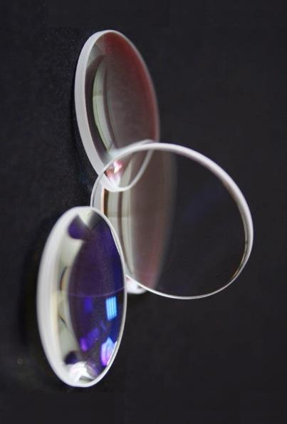
Význačné lúče
Zobrazovanie spojkou
Zobrazovanie rozptylkou

Slide 3

Prechod lúčov spojkou
A
B
F
F´
F
F´
lúč prechádzajúci optickým stredom spojky sa neláme – smer jeho šírenia sa nemení
lúč rovnobežný s optickou osou sa spojkou láme do ohniska
C
lúč prechádzajúci ohniskom sa po prechode spojkou šíri rovnobežne s optickou osou
F
F´

Slide 4
Prechod lúčov rozptylkou
A
B
F´
F
F´
F
Lúč prechádzajúci optickým stredom rozptylky sa neláme – smer jeho šírenia sa nemení.
A
C
Lúč rovnobežný s optickou osou sa rozptylkou láme tak, akoby vychádzal z ohniska.
B
F´
F
Lúč smerujúci do ohniska sa po prechode rozptylkou šíri rovnobežne s optickou osou.
C

Slide 5
SPOJKA
NARYSUJTE SI
2
1´
3
o
F
O
F´
2´
1
3´
2´
2
F´
1´
o
O
F
1
3´
3
ROZPTYLKA

Slide 6
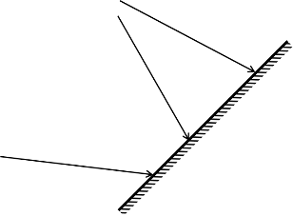
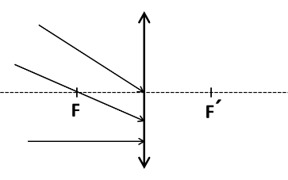
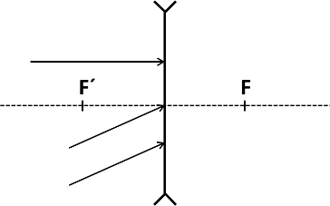
ÚLOHA
Na obrázkoch sú znázornené svetelné lúče dopadajúce na zrkadlo a šošovky. Prekresli si obrázky do zošita a doplň chod odrazených a lomených lúčov.

Slide 7
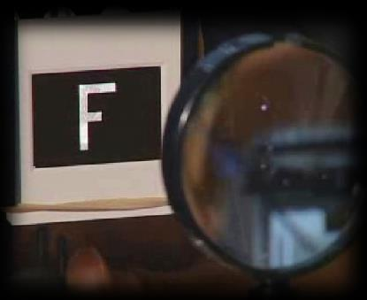

Zobrazenie predmetu spojkou
Vlastnosti obrazu vytvoreného spojkou závisia od vzdialenosti predmetu od spojky.

Slide 8
Zobrazenie predmetu spojkou
Vzdialenosť predmetu od spojky x vymedzujeme vo vzťahu k ohniskovej vzdialenosti spojky f.
Vzdialenosť predmetu od spojky x | Vlastnosti obrazu
x > 2f | skutočný, prevrátený, zmenšený
x = 2f | skutočný, prevrátený, rovnako veľký
f < x < 2f | skutočný, prevrátený, zväčšený
x = f | žiadny obraz sa nevytvorí
x < f | zdanlivý, priamy, zväčšený

Slide 9



SPOJKA
x > 2f
f < x < 2f
x < f
2f
1f
skutočný
zmenšený
prevrátený
skutočný
zväčšený
prevrátený
F
zdanlivý
zväčšený
priamy

Slide 10
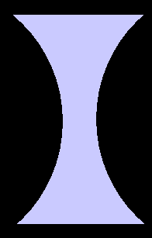
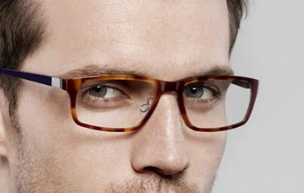
Zobrazenie predmetu rozptylkou
Vlastnosti obrazu vytvoreného rozptylkou nezávisia od vzdialenosti predmetu - rozptylky vždy vytvárajú zdanlivý, priamy a zmenšený obraz.
Rozptylky sa využívajú najmä v okuliaroch pri krátkozrakosti.
F´
F

Slide 11
Zostrojenie obrazu
x > 2f
skutočný
zmenšený
prevrátený
F
F´
predmet
obraz
SPOJKA

Slide 12
f < x < 2f
skutočný
zväčšený
prevrátený
predmet
F
F´
obraz
SPOJKA

Slide 13
x < f
obraz
F
predmet
F´
neskutočný
zväčšený
priamy
SPOJKA

Slide 14
ROZPTYLKA
predmet
F´
obraz
F
neskutočný
zmenšený
priamy

Slide 15
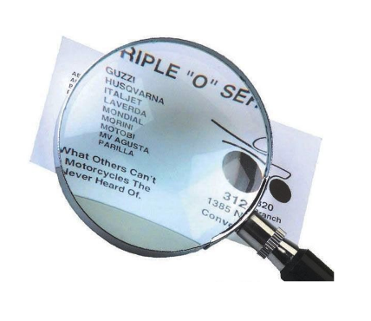
ÚLOHA 1
Pri pozorovaní lupou umiestnime predmet:
medzi ohnisko a lupu
do vzdialenosti väčšej ako dvojnásobok ohniskovej vzdialenosti
do ohniska
do vzdialenosti väčšej ako ohnisková vzdialenosť, ale menšej ako jej dvojnásobok

Slide 16
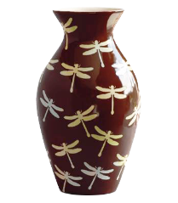



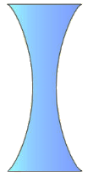

ÚLOHA 2
Urči z obrázka, ktorá váza je predmet a ktorá obraz, ak je obraz vytvorený raz spojkou a druhý raz rozptylkou.
1
2
4
3

Slide 17
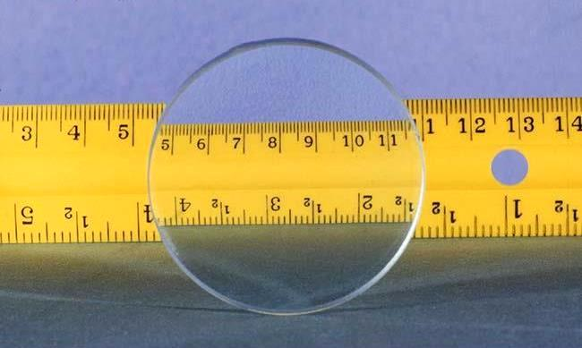
ÚLOHA 3
Môžeš jednoznačne určiť, aká šošovka je na obrázku?

Slide 18
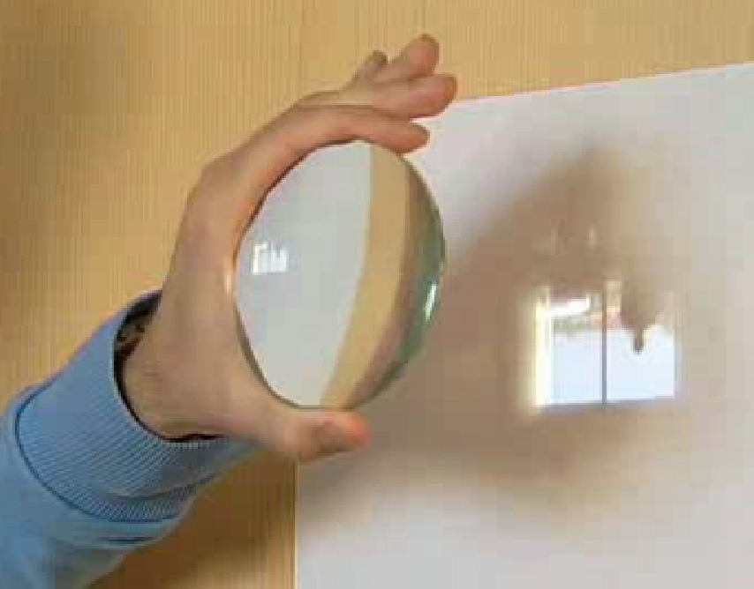
ÚLOHA 4
Môžeš jednoznačne určiť, aká šošovka je na obrázku?

Slide 19
ZDROJE
Lapitková, Koubek, Morková: Fyzika pre 8. ročník ZŠ, 2012
Janovič, Chalupková, Lapitková: Fyzika pre 9. ročník ZŠ, 2000
Planéta vedomostí
Phet simulácie
Video: Langmaster - Fyzika, youtube.com
Obrázky: Google

